Slide 1
TOÁN 10 CHƯƠNG VIII
ĐẠI SỐ TỔ HỢP
Trong chương này, chúng ta sẽ tìm hiểu về hai quy tắc đếm, các khái niệm hoán vị, chỉnh hợp, tổ hợp và vận dụng chúng để giải các bài toán đếm rất phong phú trong thực tiễn. Chúng ta cũng làm quen với khai triển nhị thức Newton.

Slide 2
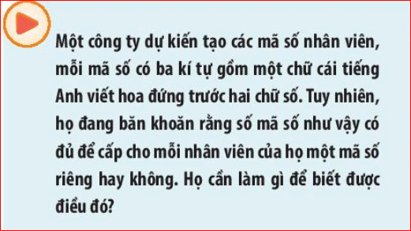
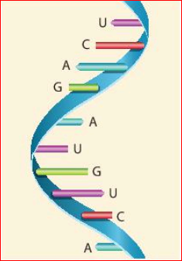
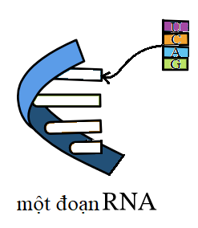
KHỞI ĐỘNG
Các phân tử RNA(acid ribonucleic) là một thành phần của tế bào sinh vật, có chức năng truyền đạt thông tin di truyền và những chức năng quan trọng khác. Mỗi phân tử RNA là một dãy các phân tử nucleotide thuộc một trong 4 loại là A(adenine), C(cytosine), G(guanine) và U(uracil). Số lượng và sụ sắp xếp khác nhau của các phân tử nucleotide A, C, G hay U tạo nên các đoạn phân tử RNA khác nhau. Có nhiều nhất bao nhiêu đoạn phân tử RNA khác nhau chứa 4 phân tử nucleotide, trong đó:
a) Không có nucleotide A nào?
b) Có nucleotide A nằm ở vị trí đầu tiên?
Biết công ty có 2500 nhân viên thì số mã số như vậy có đủ để cấp cho mỗi nhân viên một mã số riêng hay không?

Slide 3
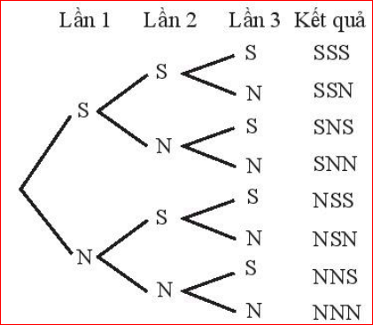
BÀI 1
QUY TẮC CỘNG VÀ QUY TẮC NHÂN

Slide 4
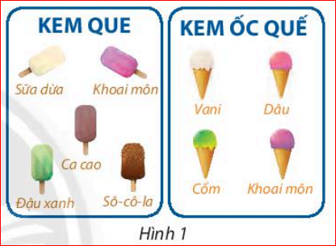
1. QUY TẮC CỘNG
Phương án 1: Chọn kem que, có 5 cách
Phương án 2 : Chọn kem ốc quế, có 4 cách
--> Số cách chọn một trong
các cây kem là 5 + 4 = 9 cách.

Slide 5
1. QUY TẮC CỘNG
Chú ý: Ta áp dụng quy tắc cộng cho một công việc có nhiều phương án khi các phương án đó rời nhau, không phụ thuộc vào nhau.

Slide 6
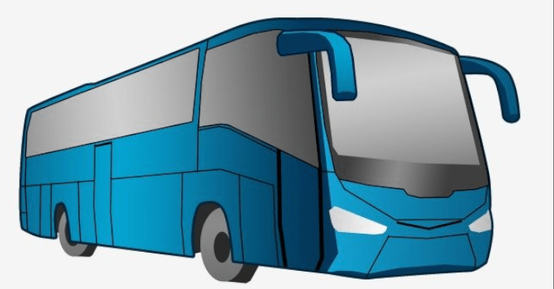
1. QUY TẮC CỘNG
A
B

Slide 7
LUYỆN TẬP
Giải:
Phương án 1: Chọn một cuốn sách khoa học, có 5 cách
Phương án 2: Chọn một cuốn tiểu thuyết, có 4 cách
Phương án 3: Chọn một cuốn truyện tranh, có 3 cách
Áp dụng quy tắc cộng, số cách chọn một cuốn sách của Nam là 5 + 4 + 3 = 12 cách.

Slide 8
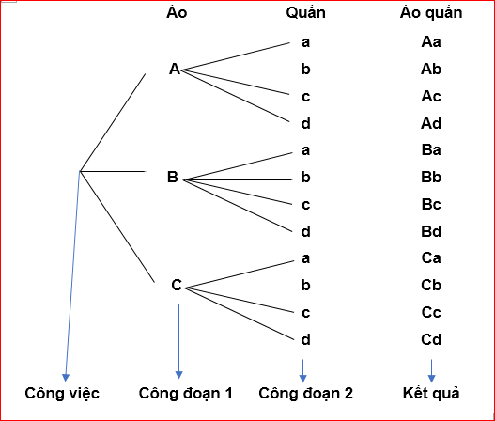
2. QUY TẮC NHÂN
KHÁM PHÁ
Số cách thực hiện công việc là tích của số cách thực hiện hai công đoạn trên.

Slide 9
2. QUY TẮC NHÂN
Chú ý: Quy tắc nhân áp dụng để tính số cách thực hiện một công việc có nhiều công đoạn, các công đoạn nối tiếp nhau và những công đoạn này độc lập nhau.

Slide 10
2. QUY TẮC NHÂN
Ví dụ 3:
Ví dụ 4:

Slide 11
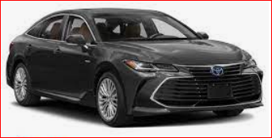
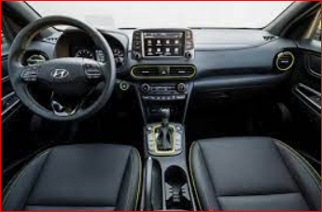
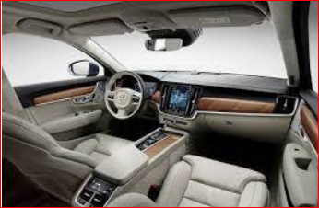
LUYỆN TẬP

Slide 12
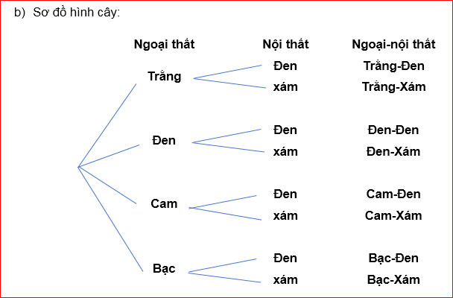
LUYỆN TẬP
Việc chọn xe của khách hàng gồm 2 bước.
Bước 1: Chọn màu ngoại thất, có 4 cách chọn.
Bước 2: Chọn màu nội thất, có 2 cách chọn.
Theo quy tắc nhân khách hàng có 4.2 = 8 cách chọn màu nội thất và ngoại thất khi mua xe.

Slide 13
VẬN DỤNG
Các phân tử RNA(acid ribonucleic) là một thành phần của tế bào sinh vật, có chức năng truyền đạt thông tin di truyền và những chức năng quan trọng khác. Mỗi phân tử RNA là một dãy các phân tử nucleotide thuộc một trong 4 loại là A(adenine), C(cytosine), G(guanine) và U(uracil). Số lượng và sụ sắp xếp khác nhau của các phân tử nucleotide A, C, G hay U tạo nên các đoạn phân tử RNA khác nhau. Có nhiều nhất bao nhiêu đoạn phân tử RNA khác nhau chứa 4 phân tử nucleotide, trong đó:
a) Không có nucleotide A nào?
b) Có nucleotide A nằm ở vị trí đầu tiên?
Biết công ty có 2500 nhân viên thì số mã số như vậy có đủ để cấp cho mỗi nhân viên một mã số riêng hay không?

Slide 14
VẬN DỤNG 1
Biết công ty có 2500 nhân viên thì số mã số như vậy có đủ để cấp cho mỗi nhân viên một mã số riêng hay không?

Slide 15
VẬN DỤNG 1
Việc tạo mã số nhân viên gồm 3 công đoạn:
Công đoạn 1: Chọn 1 chữ cái gồm 26 chữ cái tiếng Anh cho kí tự đầu tiên, có 26 cách thực hiện.
Công đoạn 2: Ứng với mõi cách trên, chọn 1 chữ số từ 10 chữ số (0-9) cho kí tự thứ hai, có 10 cách thực hiện.
Công đoạn 3: Ứng với mõi cách trên, chọn 1 chữ số từ 10 chữ số (0-9) cho kí tự thứ ba, có 10 cách thực hiện.
Áp dụng quy tắc nhân, số mã số có thể tạo ra là 26.10.10 = 2600.
Vì 2600 > 2500 nên công ty đó có thể cấp cho mõi nhân viên một mã số riêng.

Slide 16
VẬN DỤNG 2
Các phân tử RNA(acid ribonucleic) là một thành phần của tế bào sinh vật, có chức năng truyền đạt thông tin di truyền và những chức năng quan trọng khác. Mỗi phân tử RNA là một dãy các phân tử nucleotide thuộc một trong 4 loại là A(adenine), C(cytosine), G(guanine) và U(uracil). Số lượng và sụ sắp xếp khác nhau của các phân tử nucleotide A, C, G hay U tạo nên các đoạn phân tử RNA khác nhau. Có nhiều nhất bao nhiêu đoạn phân tử RNA khác nhau chứa 4 phân tử nucleotide, trong đó:
a) Không có nucleotide A nào?
b) Có nucleotide A nằm ở vị trí đầu tiên?

Slide 17
VẬN DỤNG 2
a) Khi không có nucleotide A, mỗi vị trí có 3 cách chọn một nucleotide từ ba nucleotide C, G và U. Từ đó áp dụng quy tắc nhân, số đoạn phân tử RNA khác nhau chứa 4 phần tử nucleotide mà không chứa nucleotide A nào là 3.3.3.3 = 3⁴ = 81.
b) Có 4 cách chọn một nucleotide từ bốn nucleotide A, C, G và U cho mỗi vị trí thứ hai, thứ ba và thứ tư. Từ đó áp dụng quy tắc nhân, có 4.4.4 = 64 đoạn phân tử RNA khác nhau chứa bốn phần tử nucleotide mà nucleotide A ở vị trí đầu tiên.

Slide 18
DẶN DÒ
Học bài.
Xem các ví dụ còn lại.
Nghiên cứu bài tập cuối bài.

Slide 19
Cảm ơn quý thầy cô

